Slide 1
点燃
品牌私域运营中心
0封号水军号养成日记的案例复盘
部门：碧翠园自营项目组
姓名：麦耀锋
花名：奶锡
最专业的品牌私域运营服务商
帮你管理最有价值的用户资产

Slide 2
目录
案例目标
案例中亮点及可复用的点
针对案例的延伸思考
案例中待优化点及改善方案
案例概述（或运作流程）

Slide 3
案例目标
0封号

Slide 4
案例概述
水军号日常使用过程中，遇到最苦恼的问题是？

Slide 5
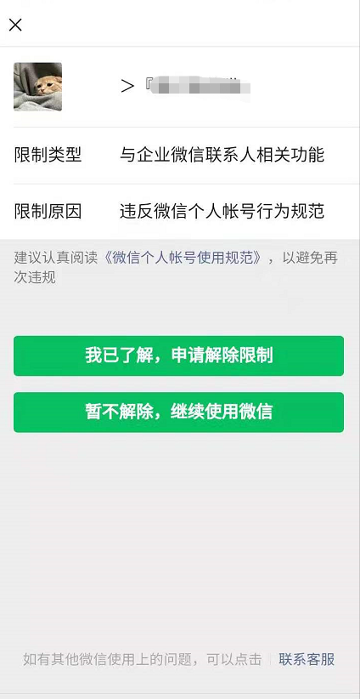
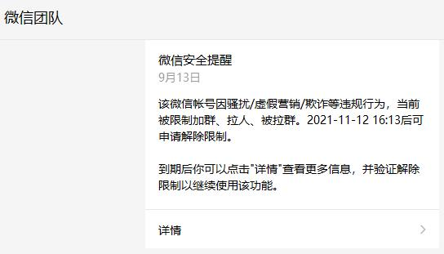
痛点
常见违规行为

Slide 6
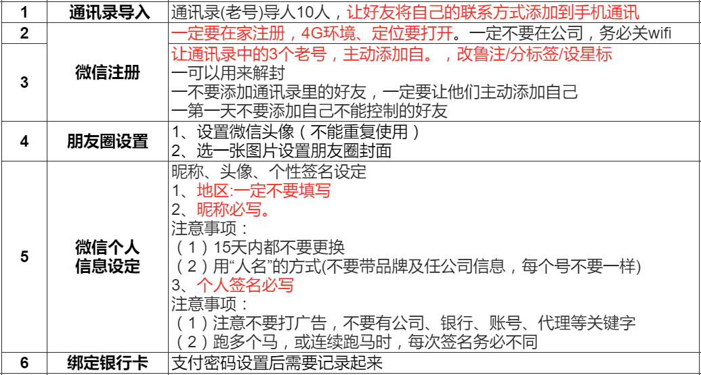
O封号的秘诀
养号第1天

Slide 7
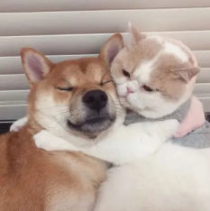
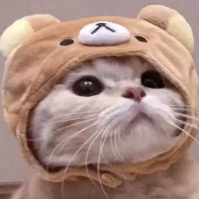
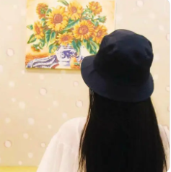
O封号的秘诀
风景
动物
呆萌
二次元
文艺
森系

Slide 8
O封号的秘诀
养号第2-3天

Slide 9
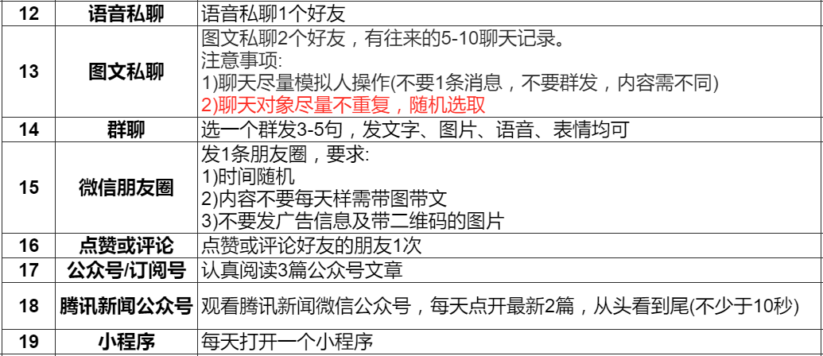
O封号的秘诀
养号第4-15天

Slide 10
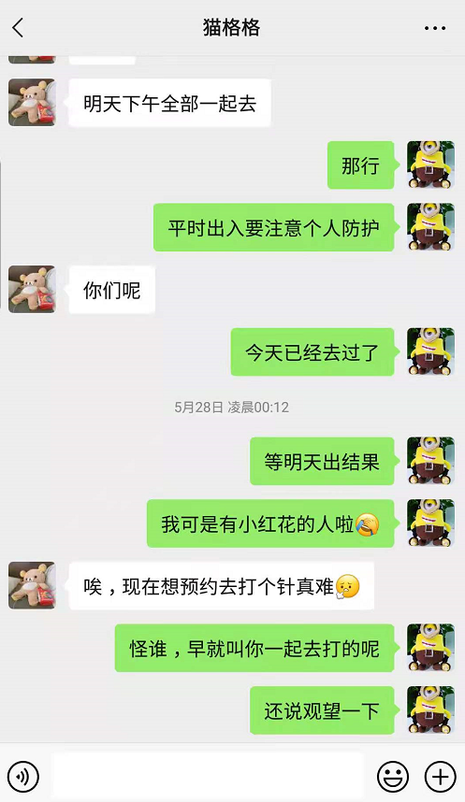
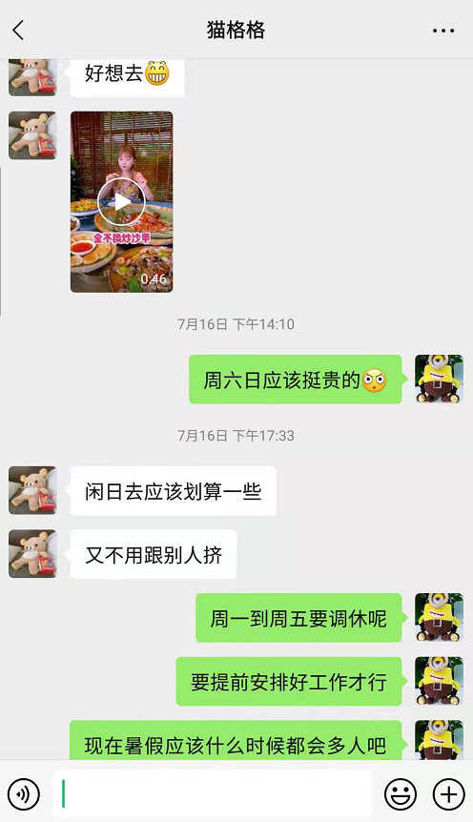
O封号的秘诀
有质量的私聊

Slide 11
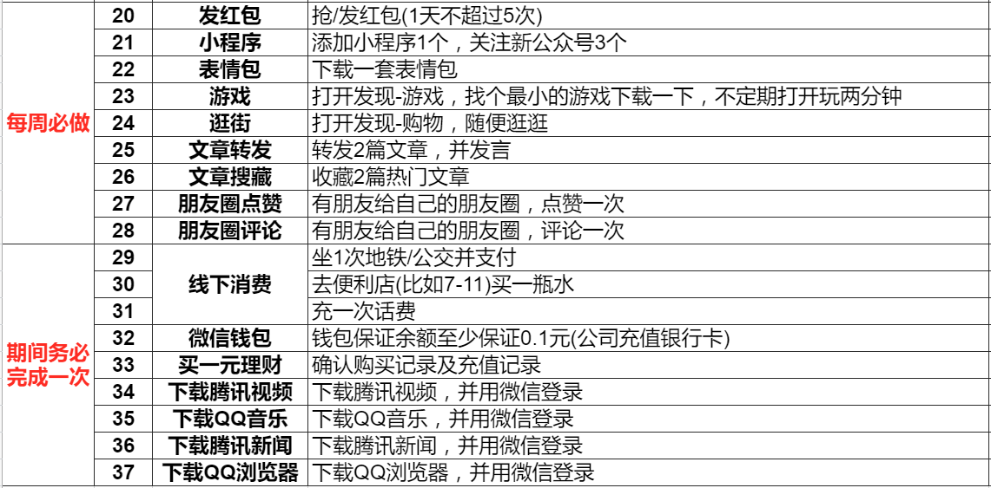
O封号的秘诀

Slide 12
案例中亮点及可复用的点
新账号交付使用后，每周最多只能进8个群。
水群的过程中尽量避免消息重复发送情况。
每周必做的动作必须要继续保持，线下消费，发送或者点赞朋友圈，收发
红包等。

Slide 13
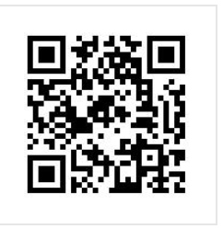
评分
奶锡评分表
请为我打分

Slide 14
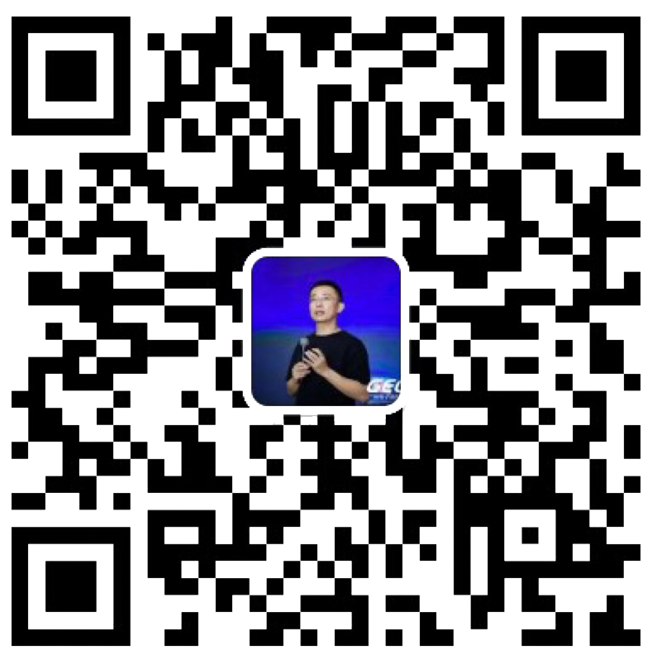
点燃
品牌私域运营中心
最专业的品牌私域运营服务商
帮你管理最有价值的用户资产
Wei Zi Jun
+86 139 0227 0098
WeChat
510970969@qq.com

